Slide 1
안심클릭 고도화 화면 설계서
E303_서비스 신청 2단계(본인인증)
(2013.04.01)
본 문서는 어떠한 경우에도 공식적인 허가 없이 복사하거나 외부로 유출하는 일체의 행위를 금함

Slide 2
Revision History
Version | Updates | Author | Date
1.0 | Initial Draft | 임진혁 | 2014-04-01

Slide 3
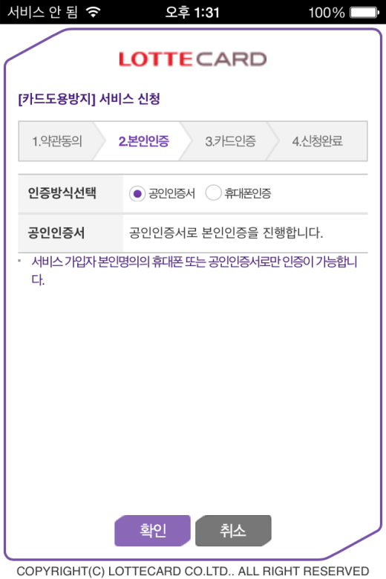
E303 _서비스 신청 2단계(본인인증)
■ 서비스 신청 2단계(본인인증)_공인인증서
● 카드도용방지 서비스 신청 2단계(본인인증)
! Comment
1 | 서비스 신청 진행 단계를 알려준다.
2 | 휴대폰인증 라디오버튼 선택시, 휴대폰인증 (6페이지 참조)
3 | 이용약관 동의여부 체크 후 서비스 신청 2단계(본인인증)로 이동(E303)
4 | 취소 시 통합결제 본인확인(SB41)로 이동
1
`
2
`
3
4

Slide 4
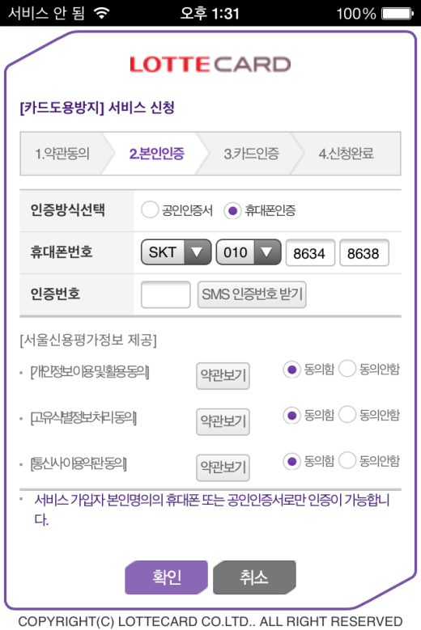
E303 _서비스 신청 2단계(본인인증)
■ 서비스 신청 2단계(본인인증)_휴대폰인증
● 카드도용방지 서비스 신청 2단계(본인인증)
! Comment
1 | 서비스 신청 진행 단계를 알려준다.
2 | 휴대폰인증 라디오버튼 선택시, 휴대폰인증
3 | 휴대폰 번호 입력 국번(숫자 3~4자리), 번호(숫자 4자리)
4 | 1. 본인명의 휴대폰인지 체크 2. 서신평 약관 동의가 이루어졌는지 체크 후 인증번호 받기 클릭 후 인증번호(숫자 4자리) 입력
5 | 서울신용평가 SMS 이용약관
6 | 인증번호가 입력이 올바르게 이루어졌는지 체크 후 서비스 신청 2단계(카드인증)로 이동
7 | 취소 시 통합결제 본인확인(SB41)로 이동
1
`
2
`
3
`
4
`
5
`
6
7

